Slide 1
Mechanismus přenosu signálu do buňky
Bruno Sopko

Slide 2
Obsah
Dráhy přenosu signálu
Organizace
Signály
Receptory
  Rozpustné receptory
  Transmembránové receptory
    Receptory spřažené s enzymovou aktivitou
    Receptory spřažené s G-proteinem
    Receptory spřažené s iontovým kanálem
Sekundární messengery, Amplifikátory, Integrátory
Změny v odpovědi na chemické signály
Inhibitory

Slide 3
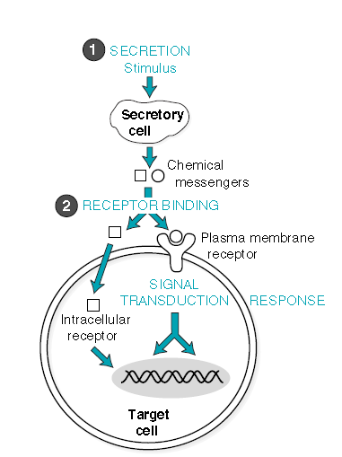
Dráhy přenosu signálu
Umožňují buňce detekovat a odpovídat na signály prostředí
Signál → Receptor → Transduktor → Efektor → Odpověď
↓
Aktivace × Deaktivace

Slide 4
Dráhy přenosu signálu
Signály: Počátek celé akce. Jedná se o látky, které buňka detekuje.
Receptory: Reakce na signální látky způsobí změnu struktury receptoru, a tím celou dráhu.
Transduktory: Přijmou signál a předají jej v jiné formě. Signál mohou i zesílit (amplifikovat) nebo integrovat signály z různých zdrojů. Většina komponent signálních drah může být považována za transduktory.
Sekundární messengeři: Malé molekuly, které jsou produkovány buňkou v odpovědi na signál. Mohou aktivovat další komponenty odpovědi.
Zesilovače (Amplifikátory): Zesilují signál. Mění jednomolekulový signál ve velké množství molekul sekundárního messengeru nebo dalšího signálu.
Integrátory: Umožňují složení několika signálů do jedné odpovědi.
Efektory: Konečný produkt signální dráhy. Jejich aktivací nastává požadovaný efekt/reakce. Někdy signály mohou aktivovat více drah a tím mít různé efekty.
Inhibitory: Vypínače signálních drah.
Notes:
Lieberman, M., Marks, A.D. MARKS’ Basic medical biochemistry; A clinical approach, 3rd edition, Wolters Kluwer, 2009

Slide 5
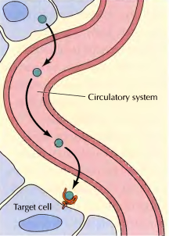
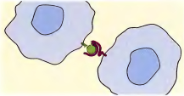
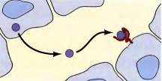
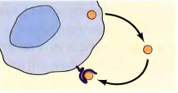
Signály
Endokrinní
signalizace
Přímá mezibuběčná signalizace
Parakrinní signalizace
Autokrinní signalizace

Slide 6
Receptory
Rozpustné receptory
Transmembránové receptory
  Receptory spřažené s enzymovou aktivitou
  Receptory spřažené s G-proteinem
  Receptory spřažené s iontovým kanálem

Slide 7
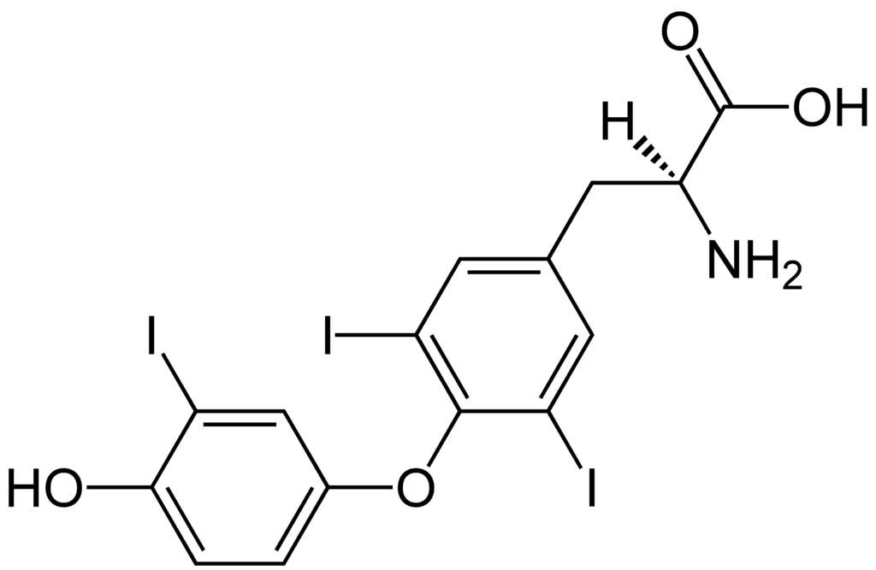
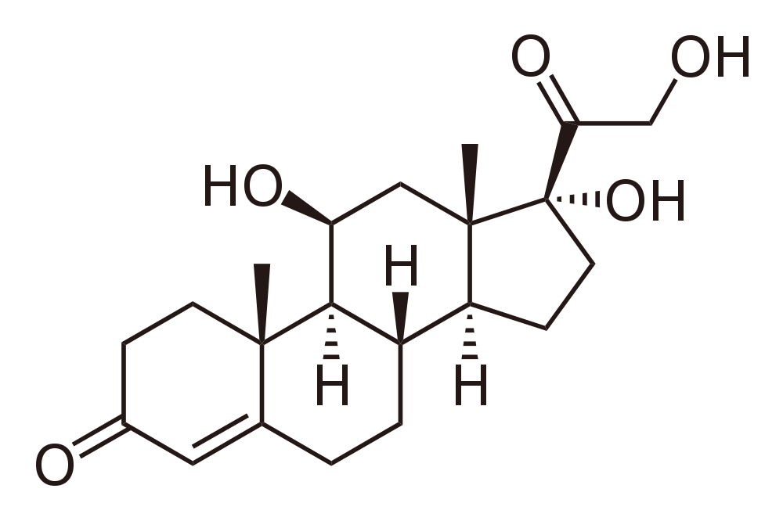
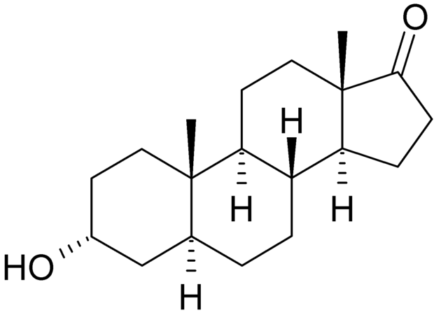
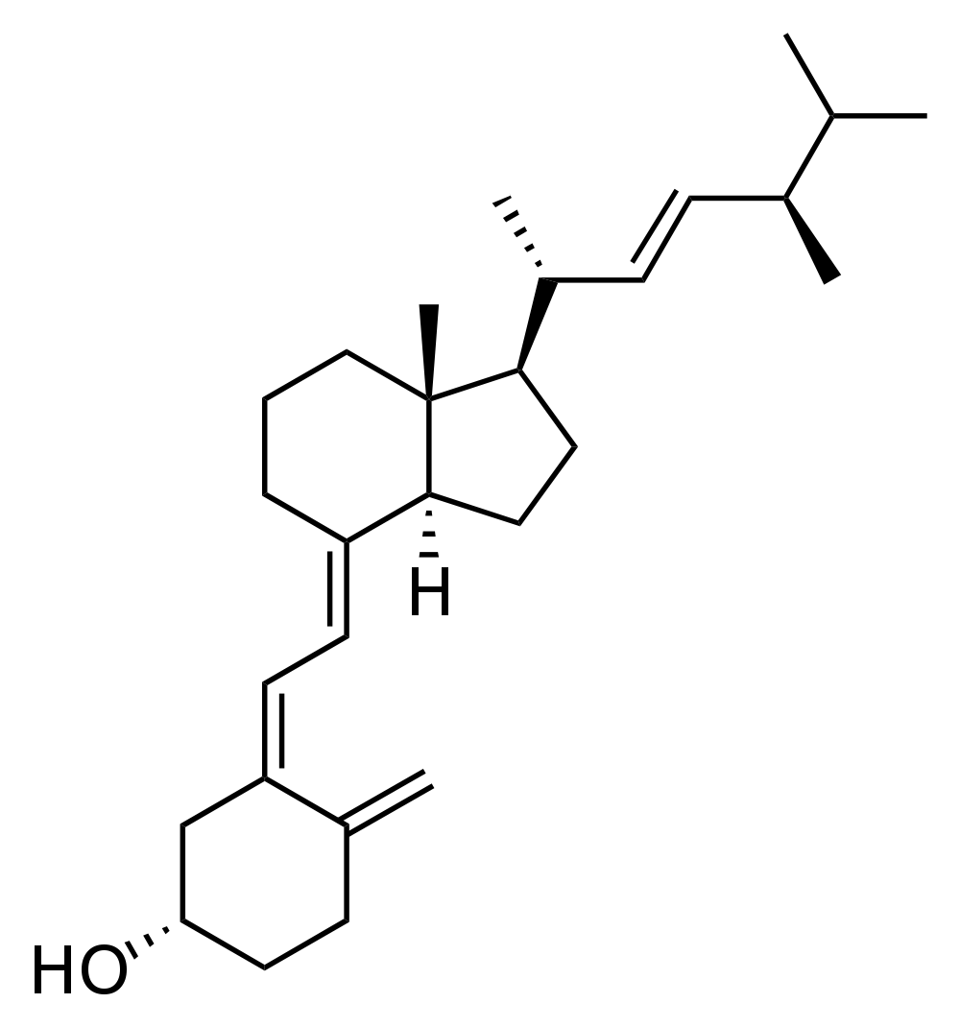
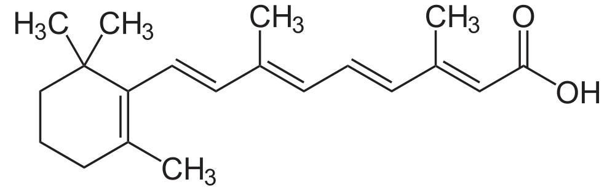
Rozpustné receptory - Nadrodina receptorů Steroidních/Thyroidních hormonů
Kortisol (glukokortikoid)
Androsteron (steroid)
3,3',5-trijodo-L-thyronine
(thyroid)
All-trans retinolová kyselina (retinoid)
Vitamin D₂

Slide 8
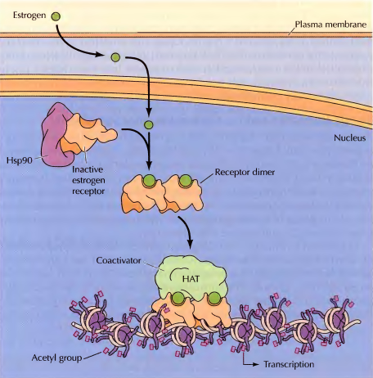
Rozpustné receptory - Nadrodina receptorů Steroidních/Thyroidních hormonů

Slide 9
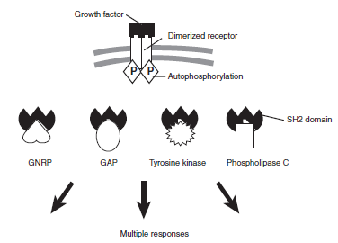
Transmembránové receptory - Receptory spřažené s enzymovou aktivitou
Tyrosin kinázy – fosforylují proteiny za spotřeby ATP
Fosfolipáza C – štěpí PIP₂ na PIP₃ a DAG

Slide 10
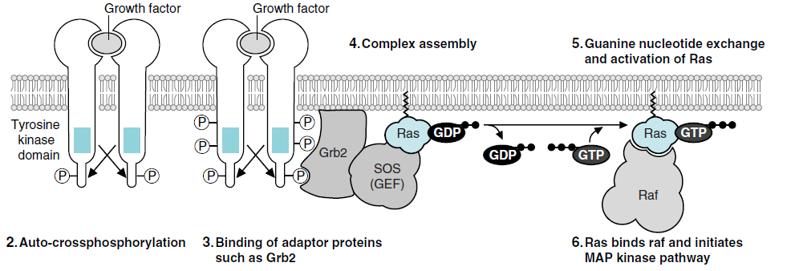
Tyrosin kinázy / RAS MAP kinázy

Slide 11
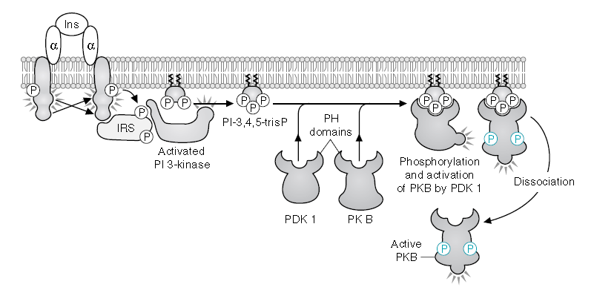
Tyrosin kinázy / Inzulinový receptor

Slide 12
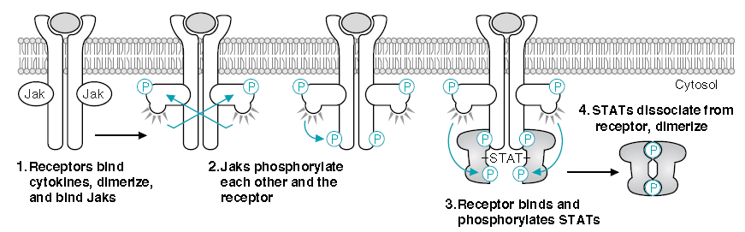
Tyrosin kinázy / JAK-STAT receptory
JAK – Janus Kinase
STAT – Signal Transducer and Activator of Transcription

Slide 13
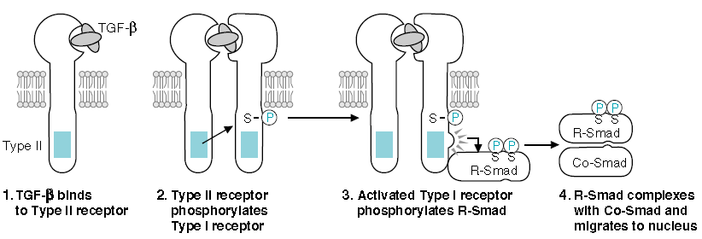
Tyrosin kinázy / Receptory Serino-Threoninových Kináz
Převážně cytokiny

Slide 14
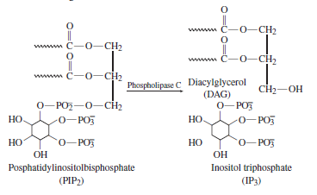
Fofolipáza C

Slide 15
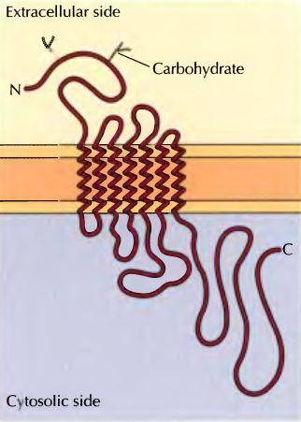
Transmembránové receptory / Receptory spřažené s G-proteinem
Charakteristická struktura receptorů
Heptahelikální receptory (7 transmembránových α-helixů)

Slide 16
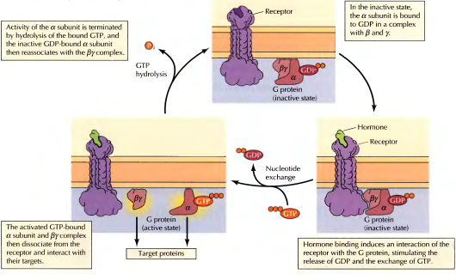
Transmembránové receptory / Receptory spřažené s G-proteinem

Slide 17
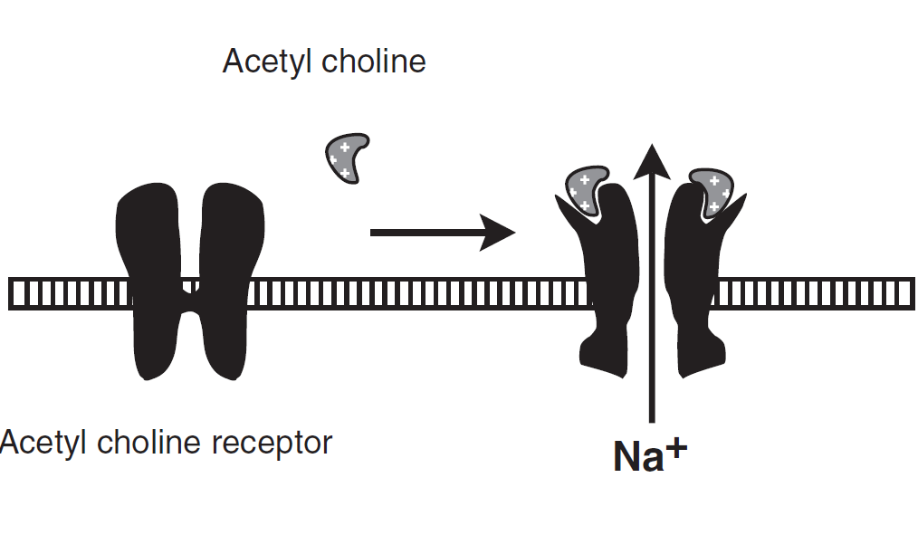
Transmembránové receptory / Receptory spřažené s iontovým kanálem

Slide 18
Sekundární messengery
cAMP
cGMP
Fosfolipidy a Ca²⁺
PI₃ kináza/AKT a mTOR
MAP kinázová dráha

Slide 19
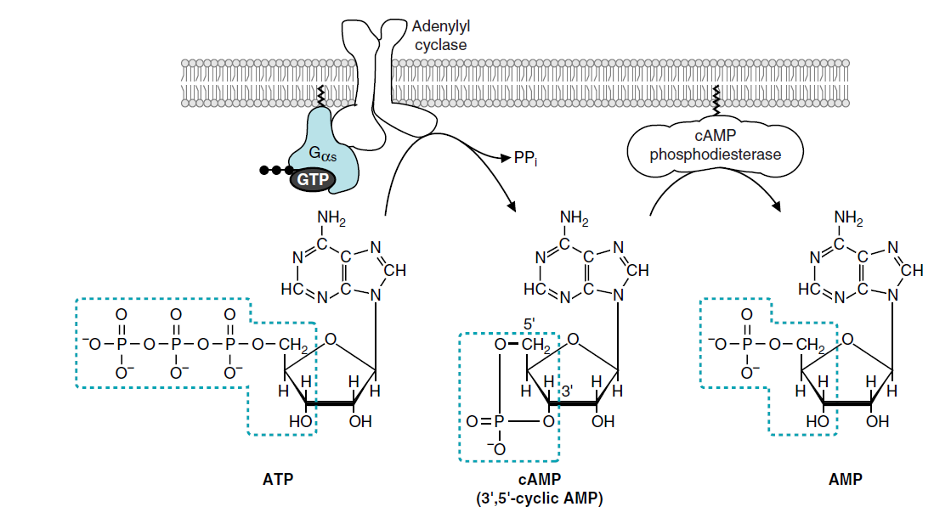
cAMP

Slide 20
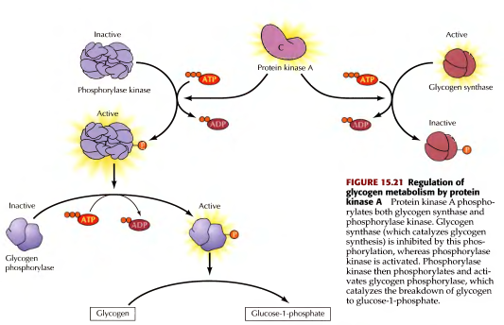
cAMP

Slide 21
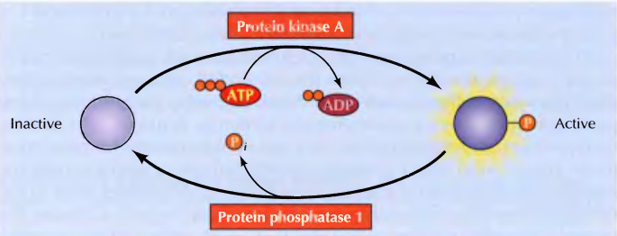
cAMP

Slide 22
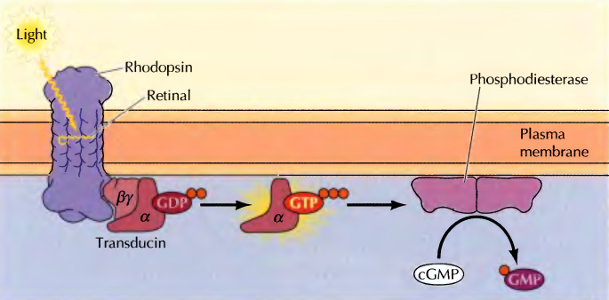
cGMP

Slide 23
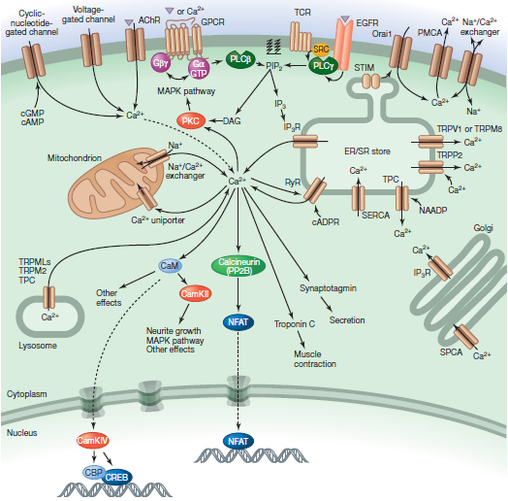
Fosfolipidy a Ca²⁺

Slide 24
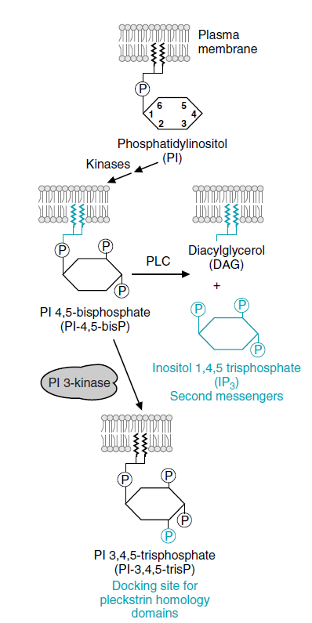
Fosfolipidy a Ca²⁺

Slide 25
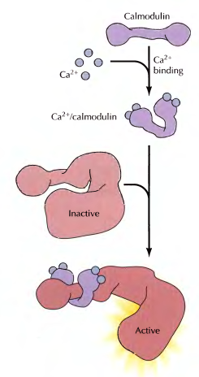
Fosfolipidy a Ca²⁺

Slide 26
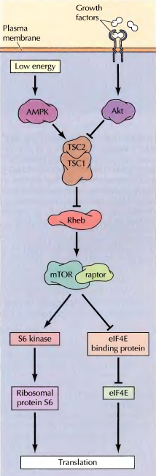
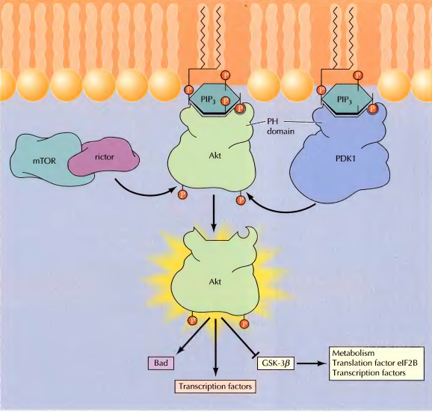
PI₃ kináza/AKT a mTOR

Slide 27
MAP kinázová dráha
Každá MAP kinázová cesta začíná aktivací GEF proteinu (Guanine Nucleotide Exchange Factor). V tomto příkladu vidíme aktivaci GEF T-buněčného adaptorového proteinu LAT, který spojuje ligand vázaný na T-buněčný receptor s MAP kinázovou cestou.
GEF proteiny aktivují malé G proteiny výměnou GDP vázaného na G protein za GTP. S navázaným GTP je tento G protein aktivní a může aktivovat další proteiny.
V MAP kinázové cestě protein aktivovaný malým G proteinem je MAP kináza kináza kináza (MAPKKK).
Aktivovaná MAPKKK dále fosforyluje druhou kinázu - MAP kinázu kinázu (MAPKK).
MAPKK je kináza s dvojí funkcí – je schopna fosforylovat jak tyrosin tak serin cílového proteinu
MAPKK fosfhoryluje a aktivuje třetí kinázu nazývanou MAP kináza (MAPK).
Aktivovaná MAP kináza poté migruje do jádra kde aktivuje transkripční faktory.

Slide 28
Změny v odpovědi na chemické signály
Intracelulární fosforylační místa
Počet receptorů – regulované snížení
Komplex hormonu s receptorem zpracován endocytózou
Degradace a recyklace receptorů
Počet dostupných receptorů může být modifikován dalšímy hormony

Slide 29
Terminace signálu
Signální faktor (acetylcholin-esteráza, štěpení inzulinu v játrech)
Vlastní reakcí (GTP v G-proteinu je použit, G-protein GDP komplex tvoří následně originální komplex)
Degradace sekundárního messengeru (fosfodiesterázové štěpení cAMP)
Fosfatázy

Slide 30
Literatura
R.K. Murray a spol.: Harperova biochemie;český překlad 23. vydání, H8H, 1998
Bohuslav Matouš et al.: Základy lékařské chemie a biochemie, 2010
Allan D. Marks, MD: Basic Medical Biochemistry a Clinical Approach, Lippincott Williams & Wilkins, 2009
Ernst J. M. Helmreich, The Biochemistry of Cell Signalling, Oxford University Press, USA, 2001
Geoffrey M. Cooper, Robert E. Hausman, The Cell: A Molecular Approach, Fourth Edition, Sinauer Associates, Inc., 2006
Michael J. Berridge, Peter Lipp and Martin D. Bootman, The versatility and universality of calcium signalling, Nature Reviews | Molecular Cell Biology (1), 2000

